Slide 1
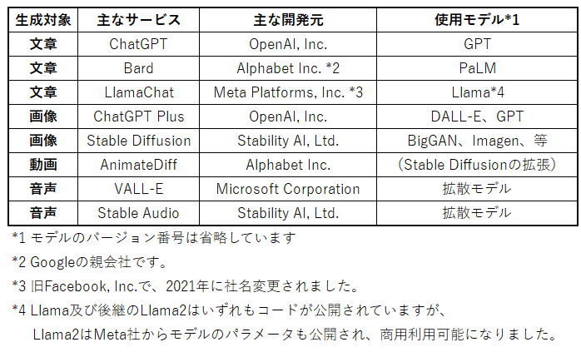

Slide 2
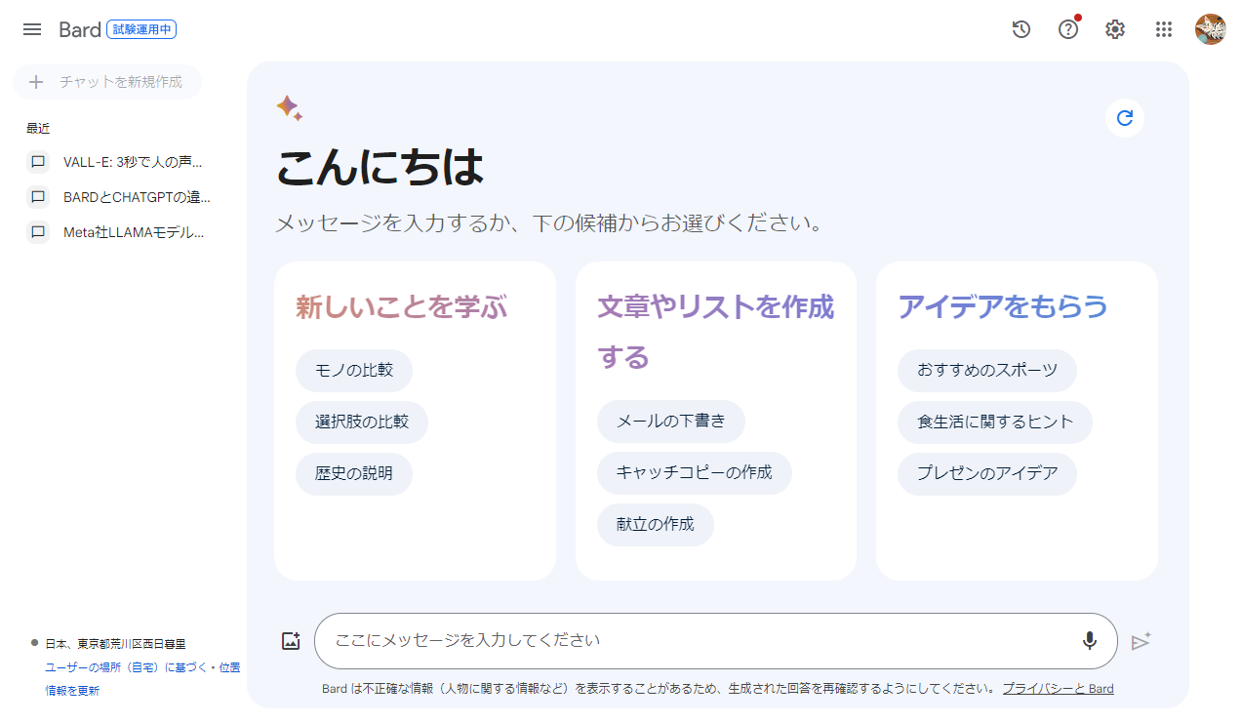

Slide 3
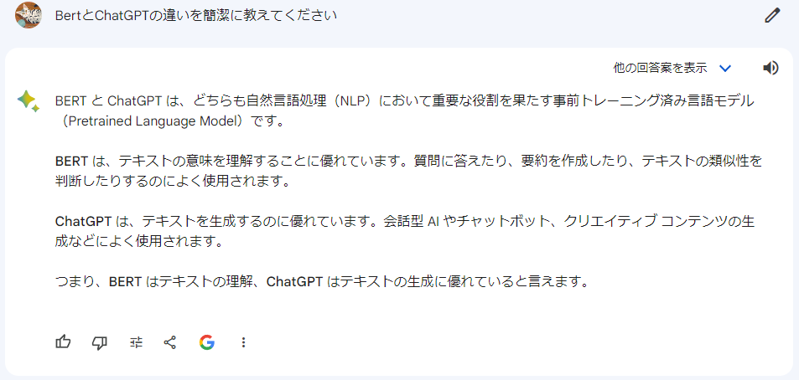
入力画面
出力画面
BERT
生成AIモデル

Slide 4




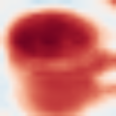
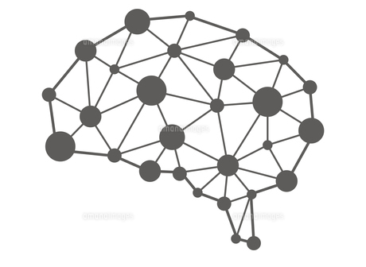
文章を扱うAIの場合
画像を扱うAIの場合
このコーヒーは我ながら上出来だ
この/コーヒー/は/我/ながら/上出来/だ
/
/
/
・・・
言語モデル
画像モデル

Slide 5
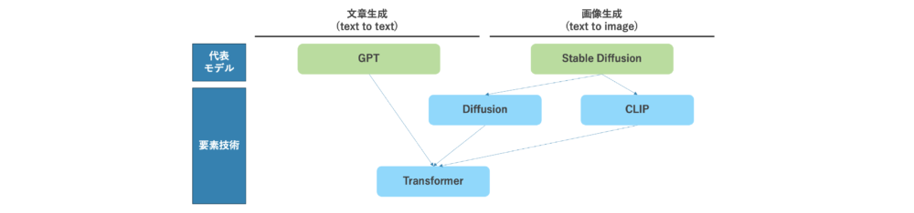
言語モデル
画像モデル
Transformer
機械学習モデル
CLIP
Diffusion
文章と画像の対応関係を
学習したモデル
ノイズから画像を
生成するモデル
GPT
Stable Diffusion

Slide 6


信州の「おやた祭り」について教えてください
「おやた祭り」に関連するデータを検索
関連データを取得
言語モデル
データベース
一般的な知識で
事前学習されているモデル
外部情報を事前に
離散化して格納
長野県長和町古町で毎年1月14日・15日に開催されるお祭りで…（略）

Slide 7
